Slide 1

Navigation CCS
Formation Citybox

Slide 2
Pré-requis
Modules nécessaires
PRESENTATION DE LA SOLUTION CITYBOX
ROLES ET PERIMETRES D'ACTION
Matériel nécessaire au formé
1. Ordinateur avec accès internet
Infos nécessaires
Adresse portail Web
Compte d’accès CCS (créé et donné par Central Admin)

Slide 3
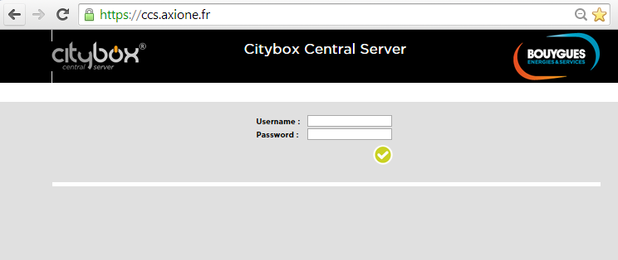
Connexion
https://ccs.axione.fr/
Ouvrir le navigateur Web (I.E., Chrome, Firefox), accéder à l’adresse donnée
Se logguer avec son compte

Slide 4
Boutons supérieurs
  Le fil d’Ariane permet de se repérer dans l’arborescence des menus et sous-menus, et permet de revenir en amont en cliquant sur le menu/sous-menu
  Les menus permettent de séparer les fonctionnalités d’information et celles de paramétrage, ce sont des menus déroulants
  Le bouton de « log out » permet de revenir à la page d’accueil de login / mot de passe

Slide 5
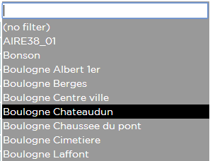

Filtrage – par termes
Bouton filtre
Recherche *
Menu déroulant
Bouton désactivation
des filtres
Notes:
Tri avec *

Slide 6

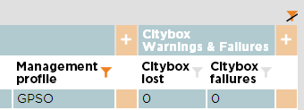
Filtrage – par regroupement
Version synthétique
Version déroulée

Slide 7
Points clés
Comment obtenir un compte pour se connecter au CCS?
Contacter le Central Admin ou le local admin auquel vous êtes rattachés.
Que permet de faire le fil d’Ariane?
Se repérer et naviguer dans l’arborescence des menus et sous-menus.
Quels sont les 2 menus principaux?
Status et Configuration.
Qui a accès à l’onglet « Status »?
Admin et User.
Qui a accès à l’onglet « Configuration »?
Admin uniquement.
Que signifie cette icone?
      Désactivation du filtre

